Slide 1
10주차(1/3)
다층 신경망 모델링

Slide 2
다층 신경망 모델링
학습 목표
미분의 연쇄법칙을 학습한다.
오차함수의 행렬 표기에서 미분하는 방법을 학습한다.
다층 인공 신경망의 행렬 모델을 학습한다.
학습 내용
미분의 연쇄법칙
오차함수의 행렬 미분
다층 인공 신경망 행렬 모델
Notes:
안녕하세요,
10주차 강의에 오신 여러분들께 박수쳐 드리고 싶습니다.
이번 강의에서는 다층 신경망의 구조를 복습하면서,
신경망의 전체 학습과정을 행렬 식으로 표현하는 것을 학습 목표로 삼았습니다.
이미 다층 신경망의 역전파를 완전히 이해한 분들은 편안 마음으로 복습하면 되겠습니다.
다만, 한 가지 특별한 것은, 예전에는 너무 어려워 보여서, 행렬로 표시된 오차함수 미분을 하지 않았는데, 여기서 여러분과 함께 도전을 해보는 것입니다.
여러분이 잘 해낼 것이라 기대하며 시작합니다.

Slide 3
연쇄법칙: 연쇄법칙이란?
“연쇄”
Notes:
====연쇄 법칙====
우리가 행렬 미분식에 도전하기에 앞서, 준비 운동으로 미분의 연쇄법칙 부터 시작하겠습니다.
우리는 함수의 합성을 통하여 수많은 함수를 새롭게 생성하고 사용합니다.
이러한 합성함수의 미분은 사실 연쇄법칙에 의해서 얻어지는 것입니다.
연쇄법칙은 “연쇄”라는 단어가 나타내듯이, 어떤 변수의 변화가 매개변수의 변화를 일으키고,
그 후 최종 함수값의 변화를 유발하는 것을 의미합니다
예를 들어, 다음과 같은 함수가 있다고 해봅시다.

Slide 4

연쇄법칙: 연쇄법칙이란?
“연쇄”
$$F\left(x\right)=f(g\left(x\right))$$
Notes:
===연쇄법칙 예===
여기 대문자 F(x)함수 하나가 있습니다. 어떻게 해석이 가능한가요?
미분의 관점에서 해석하면, x가 변하면, g(x)가 변하고, g(x)가 변하면, 소문자 f(x)가 변하여, 대문자 F(x)가 된다는 수식이죠,
이런 함수를 합성함수라고 하는데, 모두 미분가능하다고 가정합시다.
대문자 F(x)를 미분하면 결과는 다음과 같을 것입니다.

Slide 5

연쇄법칙: 연쇄법칙이란?
“연쇄”
$$F\left(x\right)=f(g\left(x\right))$$
$$F′\left(x\right)=f^{′}\left(g\left(x\right)\right)g′(x)$$
Notes:
이미 합성함수에서 배운 공식이지요?
근데, F(x)를 미분하는 이유는 무엇이죠?
답은? 우리는 F(x)가 x에 대하여 어떻게 변하는지 알고 싶은 것입니다.
여기 대문자 F(x)는 x가 변하면, g(x)가 변하고, g(x)가 변하면, 소문자 f(x)가 변한다는 수식이죠,
그러니까, 대문자 F(x)를 미분할 때, 소문자 f(x)를 미분하면 끝나는 일이 아니라, g(x)도 미분해서 곱해주어야 합니다.
그 결과 이와 같은 미분 식을 얻게 되는 것이지요.
즉 이것이 연쇄법칙인 것입니다.
이를 라이프니츠 표기법으로 표현하면 다음과 같습니다.

Slide 6


연쇄법칙: 연쇄법칙이란?
“연쇄”
$$F\left(x\right)=f(g\left(x\right))$$
$$F′\left(x\right)=f^{′}\left(g\left(x\right)\right)g′(x)$$
$$y=f\left(u\right), u=g\left(x\right) 일 때,$$
$$\frac{dy}{dx}=\frac{dy}{du}∙\frac{du}{dx}$$
(1)번
(2)번
Notes:
어떤가요? 좀 더 두 식간의 연관성이 더 눈에 들어오나요?
식을 보면 y는 f(u)이고, u는 g(x)입니다. 꼬리에 꼬리를 무는 형식이죠.
이런 경우, y의 x에 대한 변화는 (1)번처럼 u에 대한 변화와, (2)번처럼 u는 x에 대한 변화로 구성할 수 있다는 것입니다.
잘 이해 되셨나요?
이제 이를 이용하여 오차함수의 미분을 행렬로 계산해 볼 것입니다.
예전에, 우리가 back prop공부할 때, 어떤 식을 미분했는지 먼저 보실까요?

Slide 7
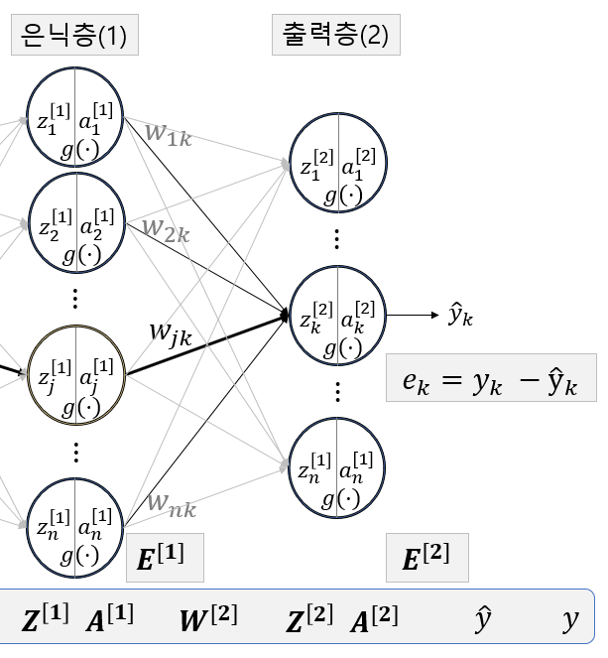
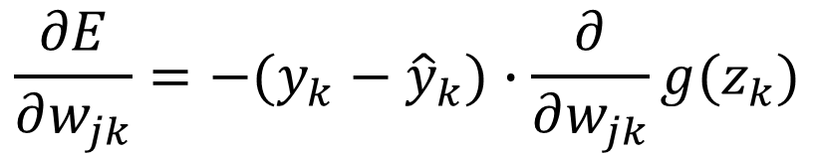
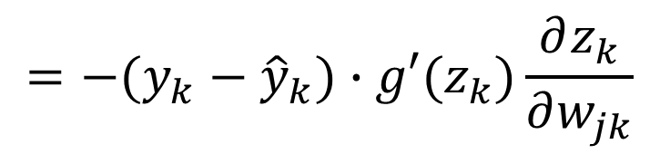
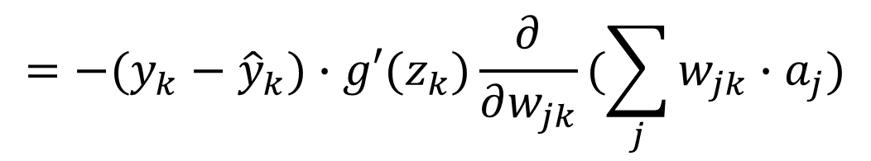

오차함수의 행렬 미분: $W^{[2]}$의 오차함수 미분
3단계
$$\frac{∂E}{∂w_{jk}}=−(y_{k}−{\hat{y}}_{k})∙\frac{∂}{∂w_{jk}}g(z_{k})$$
$$=−(y_{k}−{\hat{y}}_{k})∙g′(z_{k})\frac{∂z_{k}}{∂w_{jk}}$$
$$=−(y_{k}−{\hat{y}}_{k})∙g′(z_{k})\frac{∂}{∂w_{jk}}(\sum_{j}{w_{jk}∙a_{j}})$$
$$=−(y_{k}−{\hat{y}}_{k})∙g′(z_{k})∙a_{j}$$
Notes:
기억나세요?
수식만 봐도 너무 복잡하지 않나요?
여러분이 이것을 해 낸 것입니다.
은닉층 j노드에서 출력층 k노드로 가는 가중치 w_j_k하나만 잡아서,
이것에 대한 오차의 변화율을 계산한 것이죠.
그리고, 이것을 층 전체 노드에 적용해서 구한 식이 이것입니다. 짠~~

Slide 8
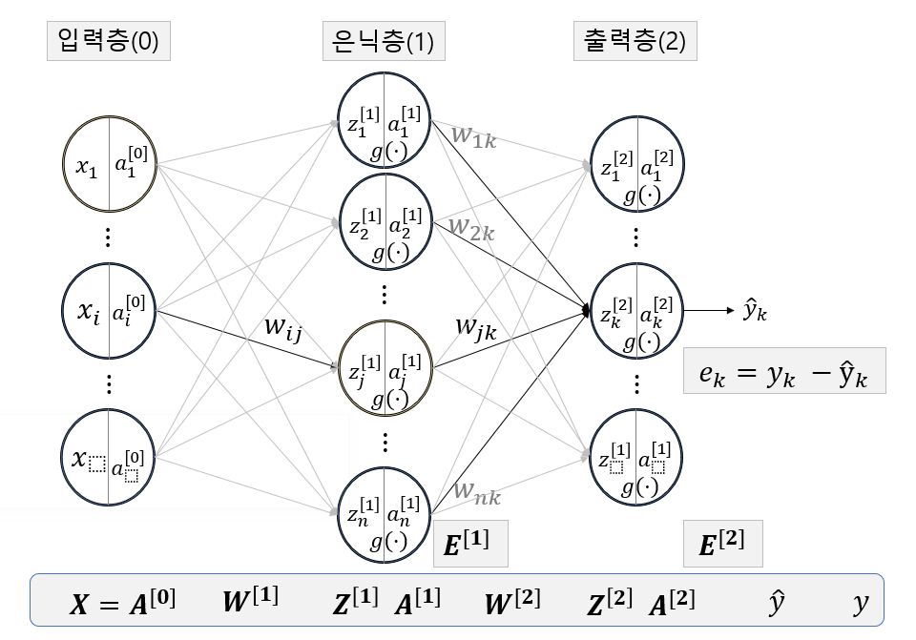
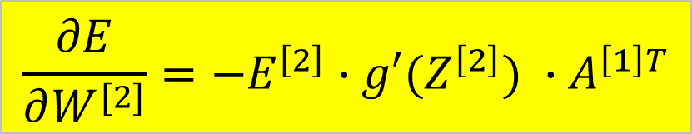
오차함수의 행렬 미분: $W^{[2]}$의 오차함수 미분
3단계
$$\frac{∂E}{∂w_{jk}}=−(y_{k}−{\hat{y}}_{k})∙\frac{∂}{∂w_{jk}}g(z_{k})$$
$$=−(y_{k}−{\hat{y}}_{k})∙g′(z_{k})\frac{∂z_{k}}{∂w_{jk}}$$
$$=−(y_{k}−{\hat{y}}_{k})∙g′(z_{k})\frac{∂}{∂w_{jk}}(\sum_{j}{w_{jk}∙a_{j}})$$
$$=−(y_{k}−{\hat{y}}_{k})∙g′(z_{k})∙a_{j}$$
$$\frac{∂E}{∂W^{[2]}}=−E^{\left[2\right]}∙{g′(Z}^{\left[2\right]}) ∙A^{\left[1\right]T}$$
Notes:
이 수식이 의미하는 것은, 하나의 노드가 아니라,
출력층에 발생한 오차로 인해, W2를 조정할, 델타 W2를 계산한 것입니다.
전체 과정을 추억삼아 한번 보실래요?
여기 있습니다..

Slide 9
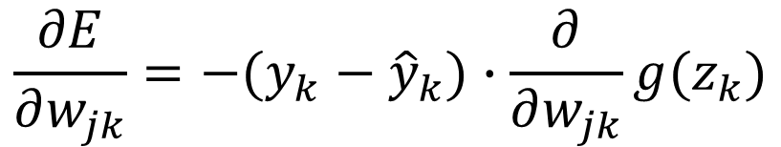
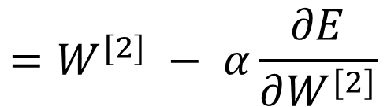


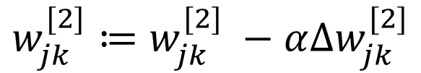
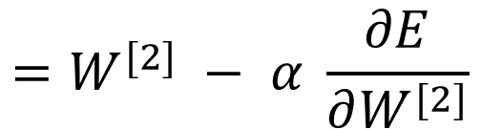
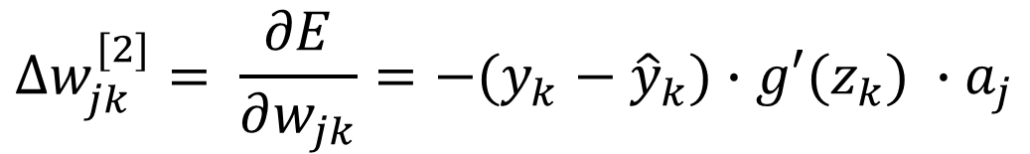

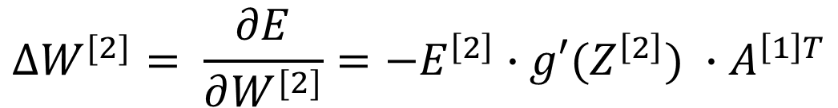
오차함수의 행렬 미분: $W^{[2]}$의 오차함수 미분
1단계
2단계
3단계
4단계
결론
$$W^{[2]}≔W^{[2]} −α ∆W^{[2]}$$
$$∆w_{jk}^{[2]}= \frac{∂E}{∂w_{jk}}=−(y_{k}−{\hat{y}}_{k})∙g′(z_{k}) ∙a_{j}$$
$$=W^{[2]} − α \frac{∂E}{∂W^{[2]}}$$
$$∆W^{[2]}= \frac{∂E}{∂W^{[2]}}=−E^{\left[2\right]}∙{g′(Z}^{\left[2\right]}) ∙A^{\left[1\right]T}$$
$$w_{jk}^{[2]}≔w_{jk}^{[2]} −α∆w_{jk}^{[2]}$$
$$=w_{jk}^{[2]} − α\frac{∂E}{∂w_{jk}^{[2]}}$$
$$W^{[2]}≔W^{[2]} − α∆W^{[2]}$$
$$=W^{[2]} − α\frac{∂E}{∂W^{[2]}}$$
$$\frac{∂E}{∂w_{jk}}=−(y_{k}−{\hat{y}}_{k})∙\frac{∂}{∂w_{jk}}g(z_{k})$$
$${=W}^{[2]}+E^{[2]}∙{g′(Z}^{\left[2\right]})∙A^{\left[1\right]T}$$
Notes:
이런 단계를 밟았던 것입니다.
1단계, 2단계, …. 단계를 밟아가면서 미분을 했죠?
이 하나하나를 배우기 위해 얼마나 많은 시간을 들였는지 모르겠습니다.
그러나 이제 행렬을 바탕으로 미분을 진행하여,
좀 더 간단한게 오차함수의 미분을 해보도록 하겠습니다.

Slide 10
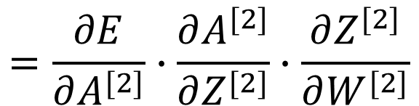



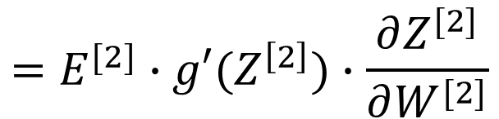
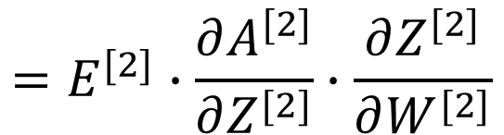
오차함수의 행렬 미분: $W^{[2]}$의 오차함수 미분
1단계
$$∆W^{[2]}=\frac{∂E}{∂W^{[2]}}$$
$$W^{[2]}≔W^{[2]} −α ∆W^{[2]}$$
$$=\frac{∂E}{∂A^{[2]}}∙\frac{∂A^{[2]}}{∂W^{[2]}}$$
$$=W^{[2]} − α \frac{∂E}{∂W^{[2]}}$$
$$=\frac{∂E}{∂A^{[2]}}∙\frac{∂A^{[2]}}{∂Z^{[2]}}∙\frac{∂Z^{[2]}}{∂W^{[2]}}$$
$$=E^{[2]}∙\frac{∂A^{[2]}}{∂Z^{[2]}}∙\frac{∂Z^{[2]}}{∂W^{[2]}}$$
$$=E^{[2]}∙g′(Z^{\left[2\right]})∙\frac{∂Z^{[2]}}{∂W^{[2]}}$$
$$=E^{[2]}∙g′(Z^{\left[2\right]})∙A^{[1]∙T}$$
Notes:
====1단계===
이전과 같이 1단계부터 똑 같이 시작합니다.
식에서 보는바와 같이 출력층의 오차값을 나타내는 행렬E를 가중치 W2에 대한 편미분을 해야합니다.

Slide 11
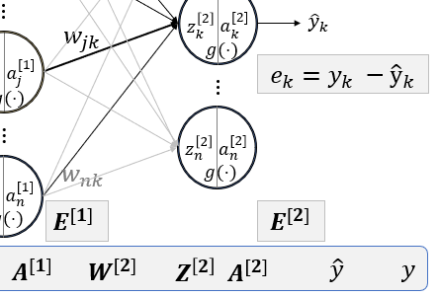
오차함수의 행렬 미분: $W^{[2]}$의 오차함수 미분
1단계
$$∆W^{[2]}=\frac{∂E}{∂W^{[2]}}$$
$$=\frac{∂E}{∂A^{[2]}}∙\frac{∂A^{[2]}}{∂W^{[2]}}$$
$$=\frac{∂E}{∂A^{[2]}}∙\frac{∂A^{[2]}}{∂Z^{[2]}}∙\frac{∂Z^{[2]}}{∂W^{[2]}}$$
$$=E^{[2]}∙\frac{∂A^{[2]}}{∂Z^{[2]}}∙\frac{∂Z^{[2]}}{∂W^{[2]}}$$
$$=E^{[2]}∙g′(Z^{\left[2\right]})∙\frac{∂Z^{[2]}}{∂W^{[2]}}$$
$$=E^{[2]}∙g′(Z^{\left[2\right]})∙A^{[1]∙T}$$
Notes:
====1단계===
그런데 우리는 오차 E가 출력층의 출력 A2로부터 나온다는 것을 알고 있죠.
즉, E의 변화는 A2의 변화 때문에 일어나는 것입니다.
이를 연쇄법칙을 이용하여 다음과 같이 표현할 수 있습니다.

Slide 12
오차함수의 행렬 미분: $W^{[2]}$의 오차함수 미분
1단계
$$∆W^{[2]}=\frac{∂E}{∂W^{[2]}}$$
$$=\frac{∂E}{∂A^{[2]}}∙\frac{∂A^{[2]}}{∂W^{[2]}}$$
$$=\frac{∂E}{∂A^{[2]}}∙\frac{∂A^{[2]}}{∂Z^{[2]}}∙\frac{∂Z^{[2]}}{∂W^{[2]}}$$
$$=E^{[2]}∙\frac{∂A^{[2]}}{∂Z^{[2]}}∙\frac{∂Z^{[2]}}{∂W^{[2]}}$$
$$=E^{[2]}∙g′(Z^{\left[2\right]})∙\frac{∂Z^{[2]}}{∂W^{[2]}}$$
$$=E^{[2]}∙g′(Z^{\left[2\right]})∙A^{[1]∙T}$$
Notes:
자 이제 우리는 A2를 가중치 W2에 대한 변화로 표시하고자 합니다.
그런데 A2는 또 출력층의 순입력 Z2에 으로 계산되는 것이죠,
즉, A2의 가중치에 대한 변화는, 결국 출력층의 순입력 Z2의 가중치의 변화에 의해 일어난다는 것입니다.

Slide 13
오차함수의 행렬 미분: $W^{[2]}$의 오차함수 미분
1단계
$$∆W^{[2]}=\frac{∂E}{∂W^{[2]}}$$
$$=\frac{∂E}{∂A^{[2]}}∙\frac{∂A^{[2]}}{∂W^{[2]}}$$
$$=\frac{∂E}{∂A^{[2]}}∙\frac{∂A^{[2]}}{∂Z^{[2]}}∙\frac{∂Z^{[2]}}{∂W^{[2]}}$$
$$=E^{[2]}∙\frac{∂A^{[2]}}{∂Z^{[2]}}∙\frac{∂Z^{[2]}}{∂W^{[2]}}$$
$$=E^{[2]}∙g′(Z^{\left[2\right]})∙\frac{∂Z^{[2]}}{∂W^{[2]}}$$
$$=E^{[2]}∙g′(Z^{\left[2\right]})∙A^{[1]∙T}$$
Notes:
이제 순입력 Z2에 대해서 가중치에 대한 편미분을 생각할 때,
순입력 Z2는 가중치 W2와 은닉층 출력값 A1을 내적해서 계산하기 때문에 더이상 연쇄법칙을 적용하지 않아도 됩니다.
왜냐하면, W2로 미분할 식이 나온 것이기 때문입니다.

Slide 14
오차함수의 행렬 미분: $W^{[2]}$의 오차함수 미분
1단계
$$∆W^{[2]}=\frac{∂E}{∂W^{[2]}}$$
$$=\frac{∂E}{∂A^{[2]}}∙\frac{∂A^{[2]}}{∂W^{[2]}}$$
$$=\frac{∂E}{∂A^{[2]}}∙\frac{∂A^{[2]}}{∂Z^{[2]}}∙\frac{∂Z^{[2]}}{∂W^{[2]}}$$
$$=E^{[2]}∙\frac{∂A^{[2]}}{∂Z^{[2]}}∙\frac{∂Z^{[2]}}{∂W^{[2]}}$$
$$=E^{[2]}∙g′(Z^{\left[2\right]})∙\frac{∂Z^{[2]}}{∂W^{[2]}}$$
$$=E^{[2]}∙g′(Z^{\left[2\right]})∙A^{[1]∙T}$$
Notes:
자, 그러면, 본격적으로 미분을 진행해보도록 할까요?
우선은 첫번 째로 오차E를 출력층의 출력값A2으로 미분한 결과를 먼저 보겠습니다.

Slide 15

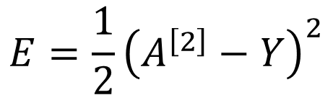
오차함수의 행렬 미분: $W^{[2]}$의 오차함수 미분
1단계
$$∆W^{[2]}=\frac{∂E}{∂W^{[2]}}$$
$$=\frac{∂E}{∂A^{[2]}}∙\frac{∂A^{[2]}}{∂W^{[2]}}$$
$$E=\frac{1}{2}{\left(A^{\left[2\right]}−Y\right)}^{2}$$
$$=\frac{∂E}{∂A^{[2]}}∙\frac{∂A^{[2]}}{∂Z^{[2]}}∙\frac{∂Z^{[2]}}{∂W^{[2]}}$$
$$E^{[2]} ≔ \left(A^{\left[2\right]}−Y\right)$$
$$=E^{[2]}∙\frac{∂A^{[2]}}{∂Z^{[2]}}∙\frac{∂Z^{[2]}}{∂W^{[2]}}$$
$$=E^{[2]}∙g′(Z^{\left[2\right]})∙\frac{∂Z^{[2]}}{∂W^{[2]}}$$
$$=E^{[2]}∙g′(Z^{\left[2\right]})∙A^{[1]∙T}$$
Notes:
오차 E는 출력층의 출력 A2와 클래스 레이블 Y와의 차이 값을 제곱으로 표현하는 것은 다 아시죠?
이를 A2로 미분하게 되면, 단순히 미분하면, A2 – Y가 나오는데, 이것은 E2 로 표시할 수 있습니다.

Slide 16
오차함수의 행렬 미분: $W^{[2]}$의 오차함수 미분
1단계
$$∆W^{[2]}=\frac{∂E}{∂W^{[2]}}$$
$$=\frac{∂E}{∂A^{[2]}}∙\frac{∂A^{[2]}}{∂W^{[2]}}$$
$$=\frac{∂E}{∂A^{[2]}}∙\frac{∂A^{[2]}}{∂Z^{[2]}}∙\frac{∂Z^{[2]}}{∂W^{[2]}}$$
$$=E^{[2]}∙\frac{∂A^{[2]}}{∂Z^{[2]}}∙\frac{∂Z^{[2]}}{∂W^{[2]}}$$
$$=E^{[2]}∙g′(Z^{\left[2\right]})∙\frac{∂Z^{[2]}}{∂W^{[2]}}$$
$$=E^{[2]}∙g′(Z^{\left[2\right]})∙A^{[1]∙T}$$
Notes:
다음으로 출력 A2를 순입력 Z2로 미분해야 합니다.
여러분은, 이제 A2와 Z2의 관계식을 모두 아시죠?

Slide 17

오차함수의 행렬 미분: $W^{[2]}$의 오차함수 미분
1단계
$$∆W^{[2]}=\frac{∂E}{∂W^{[2]}}$$
$$=\frac{∂E}{∂A^{[2]}}∙\frac{∂A^{[2]}}{∂W^{[2]}}$$
$$=\frac{∂E}{∂A^{[2]}}∙\frac{∂A^{[2]}}{∂Z^{[2]}}∙\frac{∂Z^{[2]}}{∂W^{[2]}}$$
$$=E^{[2]}∙\frac{∂A^{[2]}}{∂Z^{[2]}}∙\frac{∂Z^{[2]}}{∂W^{[2]}}$$
$$=E^{[2]}∙g′(Z^{\left[2\right]})∙\frac{∂Z^{[2]}}{∂W^{[2]}}$$
$$A^{[2]}=g(Z^{\left[2\right]})$$
$$=E^{[2]}∙g′(Z^{\left[2\right]})∙A^{[1]∙T}$$
Notes:
이런 것 말입니다.
우리가 알다 싶이 A2는 활성화 함수에 Z2를 넣어준 값일 뿐이지요.
따라서 여기서 미분을 프라임을 붙여서 이렇게 표시할 수 있습니다.
왜 여기는 미분을 하지 않고, 미분 표시해두는 것일까요?
5초 드립니다.
미분 표시만 해두는 이유는, 활성화함수 g가 다양하기 때문입니다.
그래서, 우리가 어떤 활성화함수든지 미분해서 여기에 대입하면 된다는 것입니다.
예를 들어 만약 활성화 함수가 시그모이드 함수라면 이렇게 나타낼 수 있는 거지요.

Slide 18
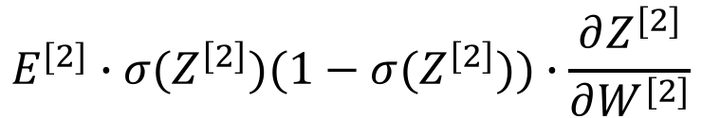
오차함수의 행렬 미분: $W^{[2]}$의 오차함수 미분
1단계
$$∆W^{[2]}=\frac{∂E}{∂W^{[2]}}$$
$$=\frac{∂E}{∂A^{[2]}}∙\frac{∂A^{[2]}}{∂W^{[2]}}$$
$$E^{[2]}∙σ(Z^{\left[2\right]})(1−σ{(Z}^{\left[2\right]}))∙\frac{∂Z^{[2]}}{∂W^{[2]}}$$
$$=\frac{∂E}{∂A^{[2]}}∙\frac{∂A^{[2]}}{∂Z^{[2]}}∙\frac{∂Z^{[2]}}{∂W^{[2]}}$$
$$=E^{[2]}∙\frac{∂A^{[2]}}{∂Z^{[2]}}∙\frac{∂Z^{[2]}}{∂W^{[2]}}$$
$$=E^{[2]}∙g′(Z^{\left[2\right]})∙\frac{∂Z^{[2]}}{∂W^{[2]}}$$
$$A^{[2]}=g(Z^{\left[2\right]})$$
$$=E^{[2]}∙g′(Z^{\left[2\right]})∙A^{[1]∙T}$$
Notes:
시그모이드 함수의 미분은 다들 기억하시죠?
이를 이용하여 오차함수의 미분을 진행하면 되는 것입니다.

Slide 19
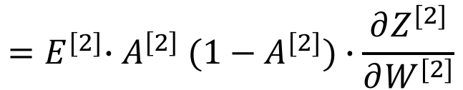
오차함수의 행렬 미분: $W^{[2]}$의 오차함수 미분
1단계
$$∆W^{[2]}=\frac{∂E}{∂W^{[2]}}$$
$$=\frac{∂E}{∂A^{[2]}}∙\frac{∂A^{[2]}}{∂W^{[2]}}$$
$$E^{[2]}∙σ(Z^{\left[2\right]})(1−σ{(Z}^{\left[2\right]}))∙\frac{∂Z^{[2]}}{∂W^{[2]}}$$
$${=E}^{[2]}∙A^{\left[2\right]} (1−A^{[2]})∙\frac{∂Z^{[2]}}{∂W^{[2]}}$$
$$=\frac{∂E}{∂A^{[2]}}∙\frac{∂A^{[2]}}{∂Z^{[2]}}∙\frac{∂Z^{[2]}}{∂W^{[2]}}$$
$$=E^{[2]}∙\frac{∂A^{[2]}}{∂Z^{[2]}}∙\frac{∂Z^{[2]}}{∂W^{[2]}}$$
$$=E^{[2]}∙g′(Z^{\left[2\right]})∙\frac{∂Z^{[2]}}{∂W^{[2]}}$$
$$A^{[2]}=g(Z^{\left[2\right]})$$
$$=E^{[2]}∙g′(Z^{\left[2\right]})∙A^{[1]∙T}$$
Notes:
만약 다른 활성화 함수를 사용할 경우, 다른 식을 또 미분하여 적용하면 됩니다.

Slide 20
오차함수의 행렬 미분: $W^{[2]}$의 오차함수 미분
1단계
$$∆W^{[2]}=\frac{∂E}{∂W^{[2]}}$$
$$=\frac{∂E}{∂A^{[2]}}∙\frac{∂A^{[2]}}{∂W^{[2]}}$$
$$=\frac{∂E}{∂A^{[2]}}∙\frac{∂A^{[2]}}{∂Z^{[2]}}∙\frac{∂Z^{[2]}}{∂W^{[2]}}$$
$$=E^{[2]}∙\frac{∂A^{[2]}}{∂Z^{[2]}}∙\frac{∂Z^{[2]}}{∂W^{[2]}}$$
$$=E^{[2]}∙g′(Z^{\left[2\right]})∙\frac{∂Z^{[2]}}{∂W^{[2]}}$$
$$=E^{[2]}∙g′(Z^{\left[2\right]})∙A^{[1]∙T}$$
Notes:
이제 마지막으로 세 번째 항의 편미분을 진행하겠습니다.
여기서 출력층의 순입력 Z2를 어떻게 계산하죠?
그림을 보면, Z2를 구하는 식을 알 수 있겠죠?
한번 생각해보세요. 3초 드립니다.
여기 있습니다.

Slide 21

오차함수의 행렬 미분: $W^{[2]}$의 오차함수 미분
1단계
$$∆W^{[2]}=\frac{∂E}{∂W^{[2]}}$$
$$=\frac{∂E}{∂A^{[2]}}∙\frac{∂A^{[2]}}{∂W^{[2]}}$$
$$=\frac{∂E}{∂A^{[2]}}∙\frac{∂A^{[2]}}{∂Z^{[2]}}∙\frac{∂Z^{[2]}}{∂W^{[2]}}$$
$$=E^{[2]}∙\frac{∂A^{[2]}}{∂Z^{[2]}}∙\frac{∂Z^{[2]}}{∂W^{[2]}}$$
$$=E^{[2]}∙g′(Z^{\left[2\right]})∙\frac{∂Z^{[2]}}{∂W^{[2]}}$$
$$Z^{[2]}={W^{\left[2\right]} A}^{\left[1\right]}$$
$$=E^{[2]}∙g′(Z^{\left[2\right]})∙A^{[1]∙T}$$
Notes:
출력층의 순입력 Z2를 어떻게 구하죠?
가중치W2와 은닉층의 출력값 A1을 내적을 하면 되죠
순입력 Z2를 가중치 W2에 대해 미분하면 A1만 남게 되는 것이지요.
다음과 같이 말입니다.

Slide 22
오차함수의 행렬 미분: $W^{[2]}$의 오차함수 미분
1단계
$$∆W^{[2]}=\frac{∂E}{∂W^{[2]}}$$
$$=\frac{∂E}{∂A^{[2]}}∙\frac{∂A^{[2]}}{∂W^{[2]}}$$
$$=\frac{∂E}{∂A^{[2]}}∙\frac{∂A^{[2]}}{∂Z^{[2]}}∙\frac{∂Z^{[2]}}{∂W^{[2]}}$$
$$=E^{[2]}∙\frac{∂A^{[2]}}{∂Z^{[2]}}∙\frac{∂Z^{[2]}}{∂W^{[2]}}$$
$$=E^{[2]}∙g′(Z^{\left[2\right]})∙\frac{∂Z^{[2]}}{∂W^{[2]}}$$
$$=E^{[2]}∙g′(Z^{\left[2\right]})∙A^{[1]∙T}$$
Notes:
다만, 여기서 마지막 은닉층의 출력A1을 전치 했는데, 앞에 행렬과 연산을 하기 위해 필요할 때가 있어서 전치를 한 것입니다.
W2 오차 함수 미분이 다 끝난 것이죠.
4단계까지 가지 않고, 1단계에서 끝냈습니다.
가중치 w_j_k하나를 붙잡고, 미분을 시작할 때는 참 길고 복잡했지만,
이렇게 행렬로 하면 간단하게 할 수 있다는 걸 보여 주고 싶었습니다.
이제 앞으로 남은 기계학습을 공부할 때도, 원소 하나하나 미분하는 것이 아니라, 행렬로 미분할 수 있으면 좋겠습니다.

Slide 23
다층 인공신경망 행렬 모델:
다층 신경망의 구조
Notes:
===총정리====
결국 또 수학에 대한 강의를 했다고 원망하는 목소리가 여기까지 들리네요.
혹시 학기 초에 강의를 시작하면서 수학이 필요하다고 말씀드린 것 생각나세요?
수포자를 위한 기계학습, 딥러닝이 있다고 하지만, 멀리 가지 못합니다.
수학 공부 열심히 해야 합니다.
이제 우리가 지금까지 배운 다층 신경망의 신호처리를 정리하는 시간을 갖고자 합니다.
수학적 모델이 참 복잡했지만, 이제 여기서 다층 신경망을 일련의 행렬의 곱셈으로 모델링을 해보겠습니다.
신경망을 행렬로 모델링하는 이유는 넘파이를 사용하여 간편한 코딩으로 더 빠르게 연산이 할 수 있기 때문입니다.
또한, GPU/TPU 등 병렬처리 하드웨어를 활용할 수 있는 잇점도 있기 때문입니다.
다층 신경망의 구조부터 살펴보도록 하죠.

Slide 24


다층 인공신경망 행렬 모델:
입
력
층
[0]
은
닉
층
[1]
클래스
레이블
$$W^{[1]}$$
은
닉
층
[2]
$$W^{[2]}$$
출력층[2]
출력
은
닉
층
[3]
Notes:
우리는 이 그림에서 시작해서 하나하나 행렬로 채워나갈 것입니다.
마지막 단계에 도달하면 여러분들은 이제 다층 인공신경망의 행렬 구조가 머리 속에 새겨져있게 될 것입니다.
우선은 행렬로 표기하기에 앞서 핵심적인 구조를 파악하겠습니다.

Slide 25
다층 인공신경망 행렬 모델: 입력층, 출력층
입
력
층
[0]
은
닉
층
[1]
클래스
레이블
$$W^{[1]}$$
은
닉
층
[2]
$$W^{[2]}$$
출력층[2]
출력
은
닉
층
[3]
Notes:
입력층과 출력층은 신경망의 첫 단과 끝 단을 지정한 것이므로, 언제나 각각 한 층씩입니다.
근데, 어떤 문헌들은 입력층은 입력 값을 단순히 전달하는 역할만 하니까,
하나의 층으로 간주하지 않기도 합니다.
이들 각각의 역할은 이미 여러분들이 다 알고 계시리라 믿습니다.

Slide 26
다층 인공신경망 행렬 모델: 가중치
입
력
층
[0]
은
닉
층
[1]
클래스
레이블
$$W^{[1]}$$
은
닉
층
[2]
$$W^{[2]}$$
출력층[2]
출력
은
닉
층
[3]
Notes:
다음으로는 가중치를 나타내는 부분입니다.
현재 은닉층이 1개만 있다고 가정했기 때문에, 우리는 가중치 층을 2개로 표현할 수 있겠습니다.

Slide 27
다층 인공신경망 행렬 모델: 은닉층
입
력
층
[0]
은
닉
층
[1]
클래스
레이블
$$W^{[1]}$$
은
닉
층
[2]
$$W^{[2]}$$
출력층[2]
출력
은
닉
층
[3]
Notes:
은닉층은 여러 개가 있을 수 있습니다.
은닉층이 많아지면 심화학습 즉 딥 러닝을 할 수 있는 신경망이 되는 것입니다.

Slide 28


다층 인공신경망 행렬 모델: 입력과 출력
입
력
층
[0]
은
닉
층
[1]
클래스
레이블
$$W^{[1]}$$
$$W^{[2]}$$
출력층[2]
출력
$$X$$
$$A^{[0]}$$
$$Z^{\left[1\right]}$$
$$A^{[1]}$$
$$Z^{[2]}$$
$$A^{[2]}$$
$$y$$
Notes:
=====입력과 레이블===
자 이제 전체적인 구조를 파악했으니, 이를 행렬로 정리해보도록 하죠.
먼저 우리는 입력층으로 들어오는 입력값을 X라는 행렬로 표기했습니다.
입력층에서는 입력값과 출력값이 동일하기 때문에, X를 바로 A0에 넣어주도록 하죠.
클래스 레이블은 일반적으로 대문자를 사용하지 않고 소문자 y를 사용하여 표기하기도 합니다.

Slide 29
다층 인공신경망 행렬 모델: 입력과 출력
입
력
층
[0]
은
닉
층
[1]
클래스
레이블
$$W^{[1]}$$
$$W^{[2]}$$
출력층[2]
출력
$$X$$
$$A^{[0]}$$
$$Z^{\left[1\right]}$$
$$A^{[1]}$$
$$Z^{[2]}$$
$$A^{[2]}$$
$$y$$
Notes:
=====입력과 출력====
다음으로, 은닉층과 출력층의 순입력을 나타내는 Z1, Z2와
출력값을 나타내는 A1, A2를 표시했습니다.
즉 각각의 구조들을 행렬로 표시한 것입니다.

Slide 30




다층 인공신경망 행렬 모델: 순전파
입
력
층
[0]
은
닉
층
[1]
클래스
레이블
$$W^{[1]}$$
$$W^{[2]}$$
출력층[2]
출력
$$X$$
$$A^{[0]}$$
$$Z^{\left[1\right]}$$
$$A^{[1]}$$
$$Z^{[2]}$$
$$A^{[2]}$$
$$y$$
순전파
$$A^{[0]}=X$$
Notes:
=====순전파=====
자 이제, 실제로 행렬연산이 들어가는 순전파 부분입니다.
입력층부터 시작하여, 주어진 입력과 가중치를 가지고 출력층까지 계산하는 과정이죠….

Slide 31




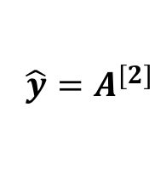



다층 인공신경망 행렬 모델: 순전파
입
력
층
[0]
은
닉
층
[1]
클래스
레이블
$$W^{[1]}$$
$$W^{[2]}$$
출력층[2]
출력
$$X$$
$$A^{[0]}$$
$$Z^{\left[1\right]}$$
$$A^{[1]}$$
$$Z^{[2]}$$
$$A^{[2]}$$
$$y$$
$$W^{[1]}$$
$$Z^{[1]}={W^{[1]}A}^{[0]}$$
$$W^{[2]}$$
$$Z^{[2]}={W^{[2]}A}^{[1]}$$
$${ \hat{y}=A}^{[2]}$$
$$A^{[0]}=X$$
$$A^{[1]}={g(Z}^{[1]})$$
$$A^{[2]}={g(Z}^{[2]})$$
Notes:
=====순전파=====
먼저, 은닉층의 순입력 Z1은 가중치 W1과 입력층의 출력 A0를 내적하여 먼저 구하고,
그 후에, 은닉층의 출력 A1은 Z1를 활성화 함수에 적용하여 구하고 있습니다.
이제 은닉층의 출력값을 바탕으로 출력층을 알아볼 차례입니다.

Slide 32

다층 인공신경망 행렬 모델: 순전파
입
력
층
[0]
은
닉
층
[1]
클래스
레이블
$$W^{[1]}$$
$$W^{[2]}$$
출력층[2]
출력
$$X$$
$$A^{[0]}$$
$$Z^{\left[1\right]}$$
$$A^{[1]}$$
$$Z^{[2]}$$
$$A^{[2]}$$
$$y$$
$$W^{[1]}$$
$$Z^{[1]}={W^{[1]}A}^{[0]}$$
$$W^{[2]}$$
$$Z^{[2]}={W^{[2]}A}^{[1]}$$
$${ \hat{y}=A}^{[2]}$$
$$A^{[0]}=X$$
$$A^{[1]}={g(Z}^{[1]})$$
$$A^{[2]}={g(Z}^{[2]})$$
Notes:
출력층의 순입력 Z2는 가중치 W2와 은닉층의 출력값 A1을 내적하여 구합니다.
또한 출력층의 출력값 A2는 순입력 Z2를 활성화 함수에 적용하여 구하는 것입니다.

Slide 33
다층 인공신경망 행렬 모델: 순전파
입
력
층
[0]
은
닉
층
[1]
클래스
레이블
$$W^{[1]}$$
$$W^{[2]}$$
출력층[2]
출력
$$X$$
$$A^{[0]}$$
$$Z^{\left[1\right]}$$
$$A^{[1]}$$
$$Z^{[2]}$$
$$A^{[2]}$$
$$y$$
$$W^{[1]}$$
$$Z^{[1]}={W^{[1]}A}^{[0]}$$
$$W^{[2]}$$
$$Z^{[2]}={W^{[2]}A}^{[1]}$$
$${ \hat{y}=A}^{[2]}$$
$$A^{[0]}=X$$
$$A^{[1]}={g(Z}^{[1]})$$
$$A^{[2]}={g(Z}^{[2]})$$
Notes:
- 여기서 A2가 바로 우리가 만든 신경망의 출력 y_hat에 해당하게 됩니다.
여러분 눈치 채셨나요?
제가 지금 굉장히 간략하게 설명하고 있음에도 불구하고, 여러분들이 다 이해하면서 따라오고 있다는 사실을!
놀랍지 않나요?
드디어 여러분들의 머리 속에 신경망의 가중치가 제대로 학습되어
제가 말하는 말들을 정확하게 이해하기 시작한 것이지요
자 이제 마지막으로 역전파의 과정 또한 행렬로 설명드리겠습니다.

Slide 34






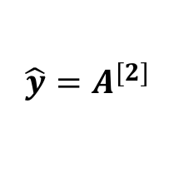


다층 인공신경망 행렬 모델: 역전파
입
력
층
[0]
은
닉
층
[1]
$$W^{[1]}$$
출력층[2]
출력
클래스
레이블
$$W^{[2]}$$
$$X$$
$$A^{[0]}$$
$$Z^{\left[1\right]}$$
$$A^{[1]}$$
$$Z^{[2]}$$
$$A^{[2]}$$
$$y$$
$$W^{[1]}$$
$$Z^{[1]}={W^{[1]}A}^{[0]}$$
$$W^{[2]}$$
$$Z^{[2]}={W^{[2]}A}^{[1]}$$
$$A^{[0]}=X$$
$$A^{[1]}={g(Z}^{[1]})$$
$$A^{[2]}={g(Z}^{[2]})$$
$${ \hat{y}=A}^{[2]}$$
역전파
$$E^{[2]}$$
Notes:
====역전파====
먼저 우리는 출력층의 오차 E2를 계산하고, 이를 역전파합니다.
이것을 어떻게 진행하는지는 이미 배운 것입니다.
다음을 보시면 생각날 것입니다. 함께 보시죠
-

Slide 35







다층 인공신경망 행렬 모델: 역전파
$${ dZ}^{[2]}$$
$${W^{[2]} :=W}^{[2]}+{ E}^{[2]}∙{g′(Z}^{\left[2\right]})∙A^{\left[1\right]T}$$
입
력
층
[0]
은
닉
층
[1]
$$W^{[1]}$$
출력층[2]
출력
클래스
레이블
$$W^{[2]}$$
$$X$$
$$A^{[0]}$$
$$Z^{\left[1\right]}$$
$$A^{[1]}$$
$$Z^{[2]}$$
$$A^{[2]}$$
$$y$$
$$W^{[1]}$$
$$Z^{[1]}={W^{[1]}A}^{[0]}$$
$$W^{[2]}$$
$$Z^{[2]}={W^{[2]}A}^{[1]}$$
$$A^{[0]}=X$$
$$A^{[1]}={g(Z}^{[1]})$$
$$A^{[2]}={g(Z}^{[2]})$$
$${ \hat{y}=A}^{[2]}$$
$$W^{[1]}+=dZ^{[1]}⋅A^{[0]T}$$
$$W^{[2]}+=dZ^{[2]}⋅A^{[1]T}$$
$$E^{[1]}={W^{\left[2\right]T}E}^{[2]}$$
$$E^{[2]}=y−\hat{y}$$
$${dZ}^{[1]}=E^{[1]}∙{g′(Z}^{[1]})$$
$${dZ}^{[2]}={E^{[2]}∙g′(Z}^{[2]})$$
Notes:
====역전파====
출력층의 오차 E2를 클래스레이블y와 출력y_hat을 바탕으로 구하는 것입니다.
이와 동시에 우리는 가중치를 변화시키기 위한 dZ2값도 구하게 됩니다.
왜 이렇게 계산하는지는 알려면, 오차 역전파 공부한 부분을 복습하면 됩니다.

Slide 36





다층 인공신경망 행렬 모델: 역전파
$${ dZ}^{[1]}$$
$${W^{[1]} :=W}^{[1]}+{ E}^{[1]}∙{g′(Z}^{\left[1\right]})∙A^{\left[0\right]T}$$
입
력
층
[0]
은
닉
층
[1]
$$W^{[1]}$$
출력층[2]
출력
클래스
레이블
$$W^{[2]}$$
$$X$$
$$A^{[0]}$$
$$Z^{\left[1\right]}$$
$$A^{[1]}$$
$$Z^{[2]}$$
$$A^{[2]}$$
$$y$$
$$W^{[1]}$$
$$Z^{[1]}={W^{[1]}A}^{[0]}$$
$$W^{[2]}$$
$$Z^{[2]}={W^{[2]}A}^{[1]}$$
$$A^{[0]}=X$$
$$A^{[1]}={g(Z}^{[1]})$$
$$A^{[2]}={g(Z}^{[2]})$$
$${ \hat{y}=A}^{[2]}$$
$$W^{[1]}+=dZ^{[1]}⋅A^{[0]T}$$
$$W^{[2]}+=dZ^{[2]}⋅A^{[1]T}$$
$$E^{[1]}={W^{\left[2\right]T}E}^{[2]}$$
$$E^{[2]}=y−\hat{y}$$
$${dZ}^{[1]}=E^{[1]}∙{g′(Z}^{[1]})$$
$${dZ}^{[2]}={E^{[2]}∙g′(Z}^{[2]})$$
Notes:
그후, 우리는 E2를 구했기 때문에, 이를 바탕으로 E1을 구할 수 있습니다.
오차를 역전파 한다는 개념 잊지 않으셨죠?
그 후 dZ1도 dZ2와 마찬가지로 가중치 W1을 조정하기 위해 구해주도록 합니다.
하나 유의할 것은, dZ2, dZ1를 구한 후에, W2, W1을 조정해야 합니다.

Slide 37


다층 인공신경망 행렬 모델: 역전파
입
력
층
[0]
은
닉
층
[1]
$$W^{[1]}$$
출력층[2]
출력
클래스
레이블
$$W^{[2]}$$
$$X$$
$$A^{[0]}$$
$$Z^{\left[1\right]}$$
$$A^{[1]}$$
$$Z^{[2]}$$
$$A^{[2]}$$
$$y$$
$$W^{[1]}$$
$$Z^{[1]}={W^{[1]}A}^{[0]}$$
$$W^{[2]}$$
$$Z^{[2]}={W^{[2]}A}^{[1]}$$
$$A^{[0]}=X$$
$$A^{[1]}={g(Z}^{[1]})$$
$$A^{[2]}={g(Z}^{[2]})$$
$${ \hat{y}=A}^{[2]}$$
$$W^{[1]}+=dZ^{[1]}⋅A^{[0]T}$$
$$W^{[2]}+=dZ^{[2]}⋅A^{[1]T}$$
$$E^{[1]}={W^{\left[2\right]T}E}^{[2]}$$
$$E^{[2]}=y−\hat{y}$$
$${dZ}^{[1]}=E^{[1]}∙{g′(Z}^{[1]})$$
$${dZ}^{[2]}={E^{[2]}∙g′(Z}^{[2]})$$
Notes:
이제 마지막으로 가중치 W1과 가중치 W2을 조정하는 것으로 다층 인공신경망 행렬 모델이 끝이 납니다.
뭔가 지금까지 배운 것들을 총 정리하는 느낌을 받으셨나요?
제가 방금 말한 내용이 코드와 더불어 머리속에서 떠오르면 좋겠습니다.
떠오르지 않았더라도 걱정하지 마세요 저는 항상 열려있는 K-Mooc 강의실에 있으니까요.

Slide 38
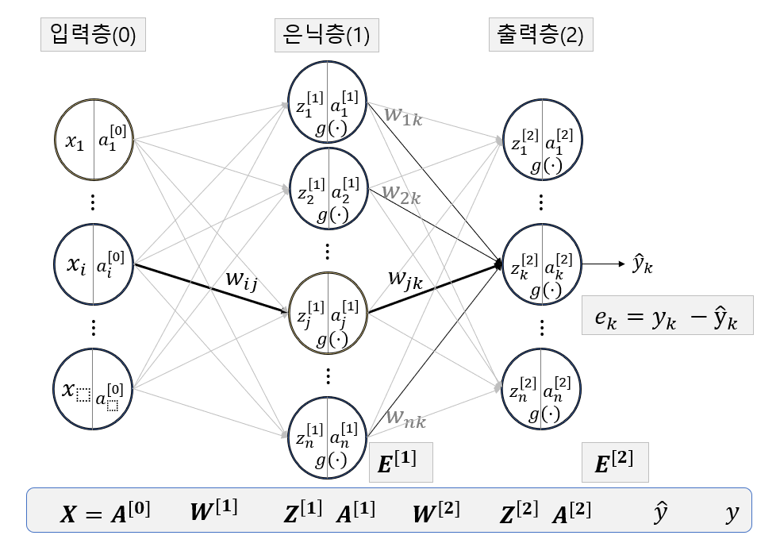
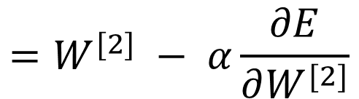


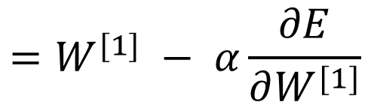

역전파 2: 역전파의 가중치 조정
최종 결과
$$W^{[2]}≔W^{[2]} − α∆W^{[2]}$$
$$=W^{[2]} − α\frac{∂E}{∂W^{[2]}}$$
$${=W}^{[2]}+{ E}^{[2]}∙{g′(Z}^{\left[2\right]})∙A^{\left[1\right]T}$$
$$W^{[1]}≔W^{[1]} − α∆W^{[1]}$$
$$=W^{[1]} − α\frac{∂E}{∂W^{[1]}}$$
$${=W}^{[1]}+{ E}^{[1]}∙{g′(Z}^{\left[1\right]})∙A^{\left[0\right]T}$$
Notes:
우리가 출력층 오차 E2부터 시작해서, 오차를 역전파하여, W2, W1을 조정할 수 있게 된 것입니다.
여기까지 오신 여러분은 축하받을만 하다고 말씀드린 부분입니다.

Slide 39
다층 신경망 모델링
학습 정리
미분에서 연쇄법칙이 무엇인지 이해하기
오차함수의 행렬로 미분하기
다층 인공 신경망의 행렬 모델을 학습하기
차시 예고
10-2 로지스틱 회귀
Notes:
=====학습 정리=====
또 학습을 정리할 시간이네요.
지금까지 우리는 연쇄법칙을 이용하여 오차함수 행렬을 미분하는 것을 배웠습니다.
행렬을 미분한다는 것이 신기하지 않았나요?
그 후, 지금까지 배운 내용을 바탕으로 다층 신경망의 전체를 행렬로 모델링 해보았습니다.
다음 시간에는 새로운 기계학습 방법에 대해 배울 것 입니다.
뭔가 두근두근 되지 않나요? 다음시간에 뵙겠습니다.
감사합니다.

Slide 40
10주차(1/3)
다층 신경망 모델링

Slide 41
다층 신경망의 구조
입
력
층
[0]
은
닉
층
[1]
클래스
레이블
$$W^{[1]}$$
은
닉
층
[2]
$$W^{[2]}$$
출력층[2]
출력
은
닉
층
[3]
Notes:
그림 1은 다층 신경망의 구조를 보여줍니다.
입력층과 출력층은 신경망의 첫 단과 끝 단을 지정한 것이므로, 언제나 각각 한 층씩이며,
어떤 문헌들은 입력층은 뉴론으로 구성되어 있지 않으며, 입력 값을 단순히 전달하는 역할만 하므로,
하나의 층으로 간주하지 않기도 합니다.
은닉층은 여러 개가 있을 수 있습니다.
은닉층이 많아지면 심화학습 즉 딥 러닝을 할 수 있는 신경망이 되는 것입니다.

Slide 42
다층 신경망의 구조
입
력
층
[0]
은
닉
층
[1]
클래스
레이블
$$W^{[1]}$$
은
닉
층
[2]
$$W^{[2]}$$
출력층[2]
출력
은
닉
층
[3]
Notes:
그림 1은 다층 신경망의 구조를 보여줍니다.
입력층과 출력층은 신경망의 첫 단과 끝 단을 지정한 것이므로, 언제나 각각 한 층씩이며,
어떤 문헌들은 입력층은 뉴론으로 구성되어 있지 않으며, 입력 값을 단순히 전달하는 역할만 하므로,
하나의 층으로 간주하지 않기도 합니다.
은닉층은 여러 개가 있을 수 있습니다.
은닉층이 많아지면 심화학습 즉 딥 러닝을 할 수 있는 신경망이 되는 것입니다.

Slide 43
다층 신경망의 구조
입
력
층
[0]
은
닉
층
[1]
클래스
레이블
$$W^{[1]}$$
은
닉
층
[2]
$$W^{[2]}$$
출력층[2]
출력
은
닉
층
[3]
Notes:
그림 1은 다층 신경망의 구조를 보여줍니다.
입력층과 출력층은 신경망의 첫 단과 끝 단을 지정한 것이므로, 언제나 각각 한 층씩이며,
어떤 문헌들은 입력층은 뉴론으로 구성되어 있지 않으며, 입력 값을 단순히 전달하는 역할만 하므로,
하나의 층으로 간주하지 않기도 합니다.
은닉층은 여러 개가 있을 수 있습니다.
은닉층이 많아지면 심화학습 즉 딥 러닝을 할 수 있는 신경망이 되는 것입니다.

Slide 44
입
력
층
[0]
은
닉
층
[1]
클래스
레이블
$$W^{[1]}$$
은
닉
층
[2]
$$W^{[2]}$$
출력층[2]
출력
은
닉
층
[3]

Slide 45


입
력
층
[0]
은
닉
층
[1]
클래스
레이블
$$W^{[1]}$$
$$W^{[2]}$$
출력층[2]
출력
$$X$$
$$A^{[0]}$$
$$Z^{\left[1\right]}$$
$$A^{[1]}$$
$$Z^{[2]}$$
$$A^{[2]}$$
$$y$$

Slide 46


역전파 모델링
입
력
층
[0]
은
닉
층
[1]
$$W^{[1]}$$
출력층[2]
출력
클래스
레이블
$$W^{[2]}$$
$$X$$
$$A^{[0]}$$
$$Z^{\left[1\right]}$$
$$A^{[1]}$$
$$Z^{[2]}$$
$$A^{[2]}$$
$$y$$
$$W^{[1]}$$
$$Z^{[1]}={W^{[1]}A}^{[0]}$$
$$W^{[2]}$$
$$Z^{[2]}={W^{[2]}A}^{[1]}$$
$$A^{[0]}=X$$
$$A^{[1]}={g(Z}^{[1]})$$
$$A^{[2]}={g(Z}^{[2]})$$
$${ \hat{y}=A}^{[2]}$$
$$W^{[1]}+=dZ^{[1]}⋅A^{[0]T}$$
$$W^{[2]}+=dZ^{[2]}⋅A^{[1]T}$$
$$E^{[1]}={W^{\left[2\right]T}E}^{[2]}$$
$$E^{[2]}=y−\hat{y}$$
$${dZ}^{[1]}={g′(Z}^{[1]})$$
$${dZ}^{[2]}={g′(Z}^{[2]})$$

Slide 47







입
력
층
[0]
은
닉
층
[1]
클래스
레이블
$$W^{[1]}$$
$$W^{[2]}$$
출력층[2]
출력
$$X$$
$$A^{[0]}$$
$$Z^{\left[1\right]}$$
$$A^{[1]}$$
$$Z^{[2]}$$
$$A^{[2]}$$
$$y$$
$$W^{[1]}$$
$$Z^{[1]}={W^{[1]}A}^{[0]}$$
$$W^{[2]}$$
$$Z^{[2]}={W^{[2]}A}^{[1]}$$
$$A^{[0]}=X$$
$$A^{[1]}={g(Z}^{[1]})$$
$$A^{[2]}={g(Z}^{[2]})$$
$${ \hat{y}=A}^{[2]}$$

Slide 48
입
력
층
[0]
은
닉
층
[1]
$$W^{[1]}$$
클래스
레이블
$$W^{[2]}$$
출력층[2]
출력
$$X$$
$$A^{[0]}$$
$$Z^{\left[1\right]}$$
$$A^{[1]}$$
$$Z^{[2]}$$
$$A^{[2]}$$
$$y$$

Slide 49




입
력
층
[0]
은
닉
층
[1]
$$W^{[1]}$$
클래스
레이블
$$W^{[2]}$$
출력층[2]
출력
$$X$$
$$A^{[0]}$$
$$Z^{\left[1\right]}$$
$$A^{[1]}$$
$$Z^{[2]}$$
$$A^{[2]}$$
$$y$$
$$W^{[1]}$$
$$Z^{[1]}={W^{[1]}A}^{[0]}$$
$$W^{[2]}$$
$$Z^{[2]}={W^{[2]}A}^{[1]}$$
$$A^{[0]}=X$$
$$A^{[1]}={g(Z}^{[1]})$$
$$A^{[2]}={g(Z}^{[2]})$$
$${ \hat{y}=A}^{[2]}$$

Slide 50









입
력
층
[0]
은
닉
층
[1]
$$W^{[1]}$$
클래스
레이블
$$W^{[2]}$$
출력층[2]
출력
$$X$$
$$A^{[0]}$$
$$Z^{\left[1\right]}$$
$$A^{[1]}$$
$$Z^{[2]}$$
$$A^{[2]}$$
$$y$$
$$W^{[1]}$$
$$Z^{[1]}={W^{[1]}A}^{[0]}$$
$$W^{[2]}$$
$$Z^{[2]}={W^{[2]}A}^{[1]}$$
$$A^{[0]}=X$$
$$A^{[1]}={g(Z}^{[1]})$$
$$A^{[2]}={g(Z}^{[2]})$$
$${ \hat{y}=A}^{[2]}$$
$$W^{[1]}+=dZ^{[1]}⋅A^{[0]T}$$
$$W^{[2]}+=dZ^{[2]}⋅A^{[1]T}$$
$$E^{[1]}={W^{\left[2\right]T}E}^{[2]}$$
$$E^{[2]}=y−\hat{y}$$
$${dZ}^{[1]}={g′(Z}^{[1]})$$
$${dZ}^{[2]}={g′(Z}^{[2]})$$

